Slide 1
Sælg dit budskab og få et godt interview
Styrk din kommunikatoin
Vil du lave skarpe interviews der får dine budskaber ud på en effektiv måde? Så brug denne korte guide

Slide 2
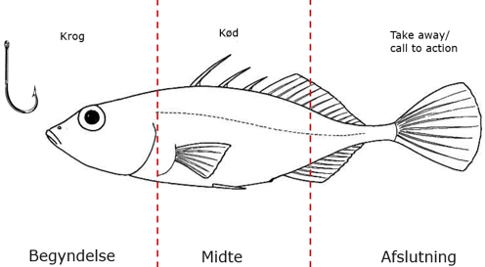
Styrk din kommunikation – Historiefisken
Brug dette redskab til at overveje opbygningen af din præsentation. Så du får en god begyndelse, hvor modtageren bliver indfanget. Derefter introducerer du til en kødfuld midte med informativ tyngde. Til sidst slutter du af med en god afslutning eller pointe modtageren kan tage med sig.

Slide 3
Forbered hv-spørgsmål
Styrk din kommunikation – Sælg dit budskab og få et godt interview
En journalist er sjældent ekspert på et område, men er god til hurtigt at danne sig et overblik og spotte, hvor historien kan ligge. Det gør de typisk ved at stille en række helt normale hv-spørgsmål:
Hvad er det konkret der sker?
Hvilken betydning har det for læseren/markedet/kunderne?
Hvorfor er det vigtigt?
Hvem er det vigtigt for?
Og husk at forbered dig på et par besværlige/kritiske spørgsmål

